Slide 1


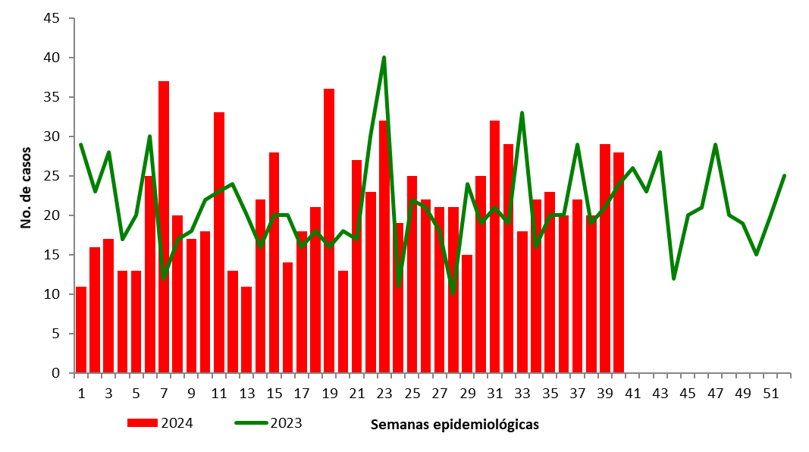
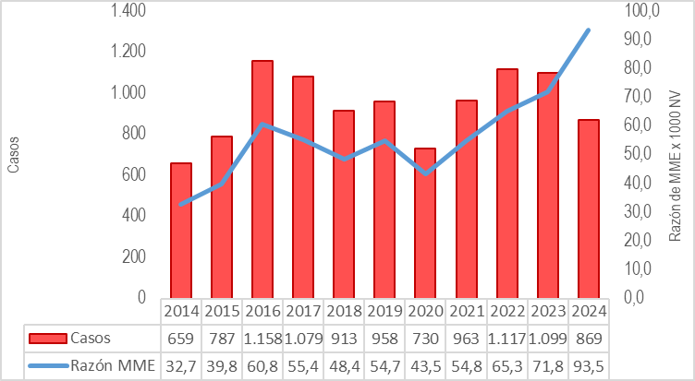
MORBILIDAD MATERNA EXTREMA (MME)
Semana epidemiológica 40 de 2024
869
No. de casos
BOLETIN EPIDEMIOLOGICO
1. Comportamiento de la notificación
Hasta la semana epidemiológica 40 de 2024, en el distrito de Cartagena, se han notificado al subsistema de vigilancia en salud pública (SIVIGILA) 1321 casos de morbilidad materna extrema. Después del proceso de depuración de datos, del total de casos notificados, 869 casos corresponden a mujeres residentes en el distrito, presentando un aumento del 3,3 % en el número de casos respecto al mismo periodo el año anterior.
2. Razón de morbilidad materna extrema
La razón preliminar de morbilidad materna extrema hasta semana epidemiológica 40 de 2024 fue de 93,5 casos por 1 000 nacidos vivos.
Figura 1. Comportamiento de la notificación de MME, Cartagena SE40 de 2024
Figura 2. Razón de MME, Cartagena 2014 – SE40 de 2024
COMO SE COMPORTA EL EVENTO
SE40– 2024: 869
SE40 – 2023: 841
Fuente: Sivigila Cartagena 2023 - 2024
Fuente: Sivigila Cartagena 2014 - 2024. DANE 2014 – 2022. RUAF 2024

Slide 2
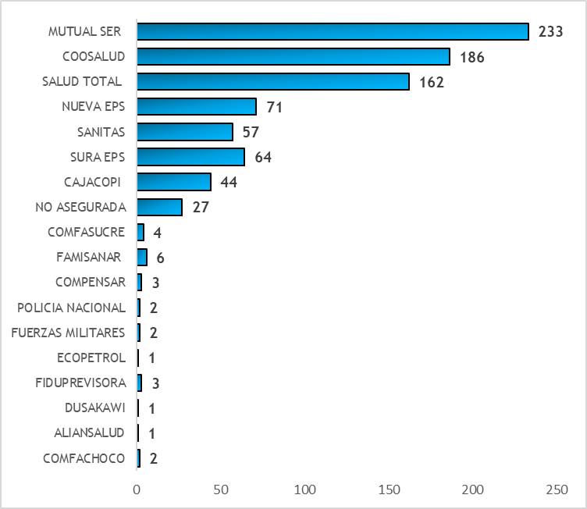
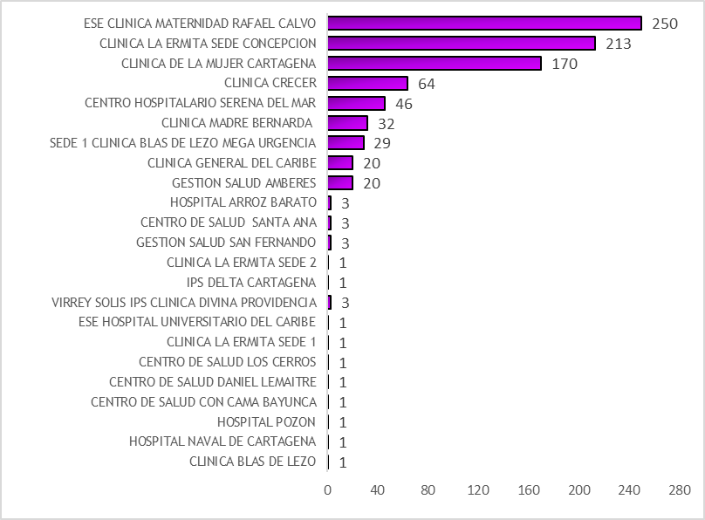
MORBILIDAD MATERNA EXTREMA (MME)
Semana epidemiológica 40 de 2024
3. Casos de morbilidad materna extrema según EAPB
De acuerdo a la distribución de los casos por EAPB, Mutual Ser (26,8 %), Coosalud (21,4 %) y Salud Total (18,6 %) aportan el mayor número de casos de MME en el distrito.
4. Casos de morbilidad materna extrema según UPGD
De acuerdo a la distribución de los casos por UPGD, hasta semana epidemiológica 40 Clínica Maternidad Rafael Calvo, Clínica La Ermita Concepción y Clínica de La Mujer son las UPGD que mayor número de casos de MME han notificado.
Figura 3. Casos de MME según EAPB, Cartagena SE40 de 2024
Figura 4. Casos de MME según UPGD, Cartagena SE40 de 2024
Fuente: Sivigila Cartagena 2024
Fuente: Sivigila Cartagena 2024.

Slide 3
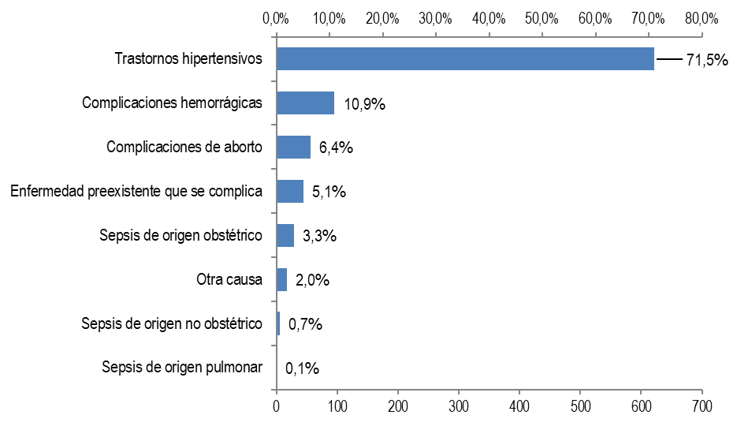
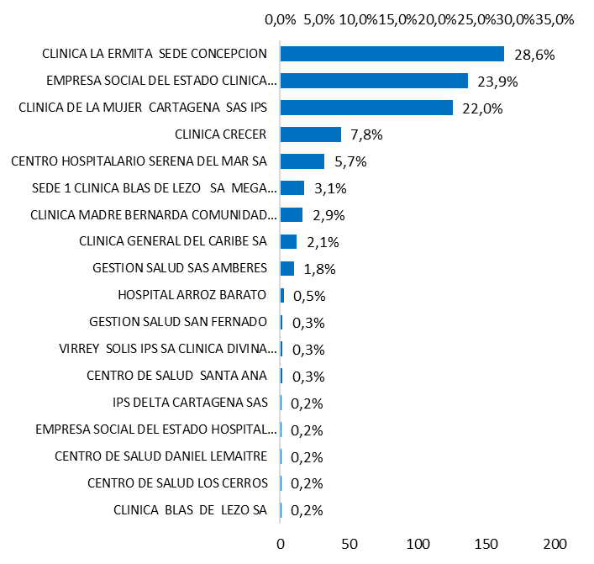
MORBILIDAD MATERNA EXTREMA (MME)
Semana epidemiológica 40 de 2024
5. Casos de morbilidad materna extrema según causa agrupada
Al realizar el análisis de morbilidad materna extrema por causas agrupadas, se observa que la causa más frecuente son los trastornos hipertensivos (621 casos) seguido de las complicaciones hemorrágicas (95 casos).
6. Distribución de casos de MME con trastornos hipertensivos según UPGD
Las UPGDs que notificaron mayor proporción de casos de morbilidad materna extrema con trastornos hipertensivos son: Clínica La Ermita Concepción (177 casos), Clínica Maternidad Rafael Calvo (148 casos), Clínica de La Mujer (136 casos) y Centro Médico Crecer (48 casos).
Figura 5. Casos de MME según causa agrupada, Cartagena SE40 de 2024
Figura 6. Casos de MME con trastornos hipertensivos según UPGD, Cartagena SE40 de 2024
Fuente: Sivigila Cartagena 2024.
Fuente: Sivigila Cartagena 2024.

Slide 4
MORBILIDAD MATERNA EXTREMA (MME)
Semana epidemiológica 40 de 2024
Tabla1. Indicadores de morbilidad materna extrema , Cartagena SE40 de 2024
Fuente: Sivigila Cartagena 2024. RUAF 2024.

Slide 5
MORBILIDAD MATERNA EXTREMA (MME)
Semana epidemiológica 40 de 2024
Figura 7. Oportunidad en la notificación de casos de MME según UPGD, Cartagena SE40 de 2024
8. Casos de MME con tres o más criterios de inclusión por UPGD
El índice de severidad de casos de MME se observó en Clínica Blas de Lezo, Hospital Naval y Gestión Salud. Por número de casos, las UPGD que notificaron más casos severos de MME fueron: Clínica Maternidad Rafael Calvo, Clínica La Ermita Concepción y Clínica de la Mujer.
Figura 8. Casos de MME con tres o más criterios de inclusión según UPGD, Cartagena SE40 de 2024
Fuente: Sivigila Cartagena 2024.
Fuente: Sivigila Cartagena 2024.

Slide 6
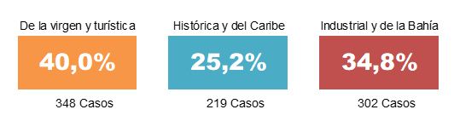
MORBILIDAD MATERNA EXTREMA (MME)
Semana epidemiológica 40 de 2024
Distribución de casos de MME según características sociales y demográficas
Distribución de casos de morbilidad materna extrema según nacionalidad
Colombiana
92,4%
(803 casos)
Venezolana
7,6 %
(66 casos)

Slide 7


INFORME DE EVENTO
DEPARTAMENTO ADMINISTRATIVO DISTRITAL DE SALUD DADIS
PROGRAMA DE VIGILANCIA EN SALUD PÚBLICA
ALEX ALBERTO TEJADA NUÑEZ
Director DADIS
MONICA JURADO MARQUEZ
Director operativo de salud pública
EVA MASIEL PEREZ TORRES
Líder programa de vigilancia en salud pública
ELABORADO POR
LYDIS PATRICIA ROMERO ARRIETA
Profesional universitario

